Slide 1

Üretici YZ
Üretici Çekişmeli Ağlar

Slide 2
Üretici Çekişmeli Ağlar Nedir
Üretici
Veri Üretimi Yaparlar
Sahte (Fake) Veri
Çekişmeli
Üretici (Generator)
Ayırıcı (Discriminator)
Ağlar
CNN
Tam Bağlı vb.

Slide 3
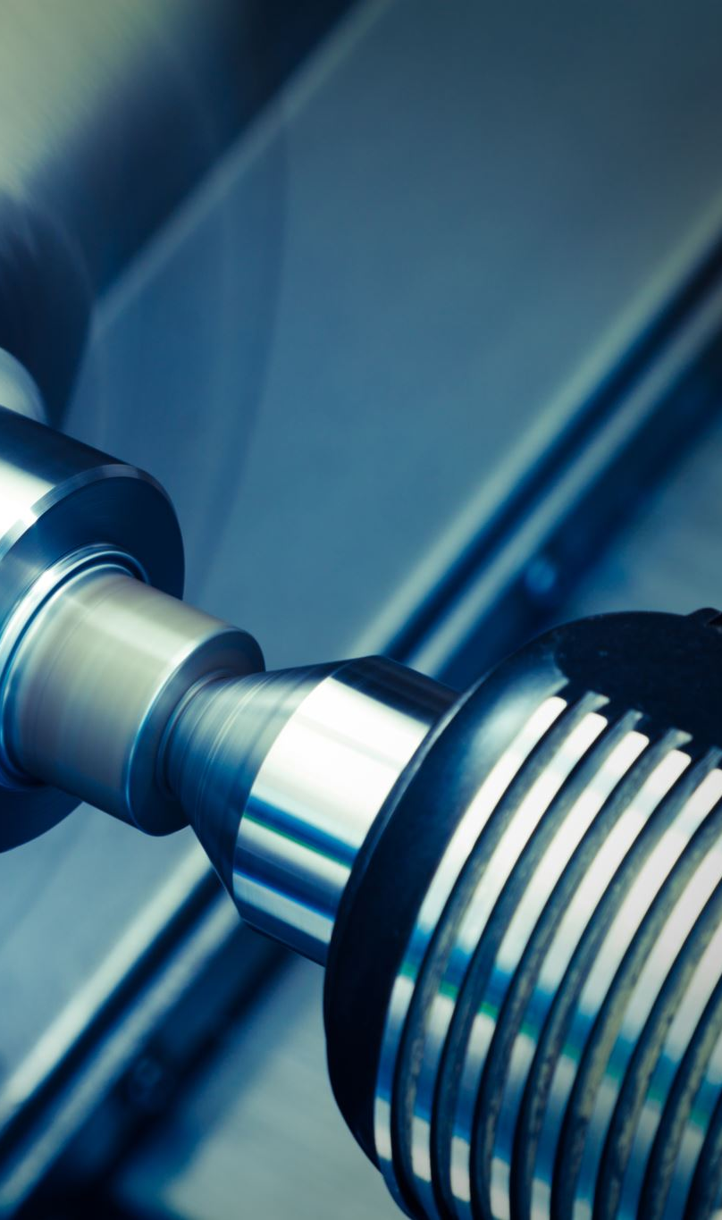
Uygulama Alanları
Makine öğrenmesi yöntemleri için veri arttırma
Yüz görüntüsü üretme
Görüntü-Görüntü Dönüşümü
Metin-Görüntü Dönüşümü
Süper Çözünürlük
Ve benzeri…

Slide 4
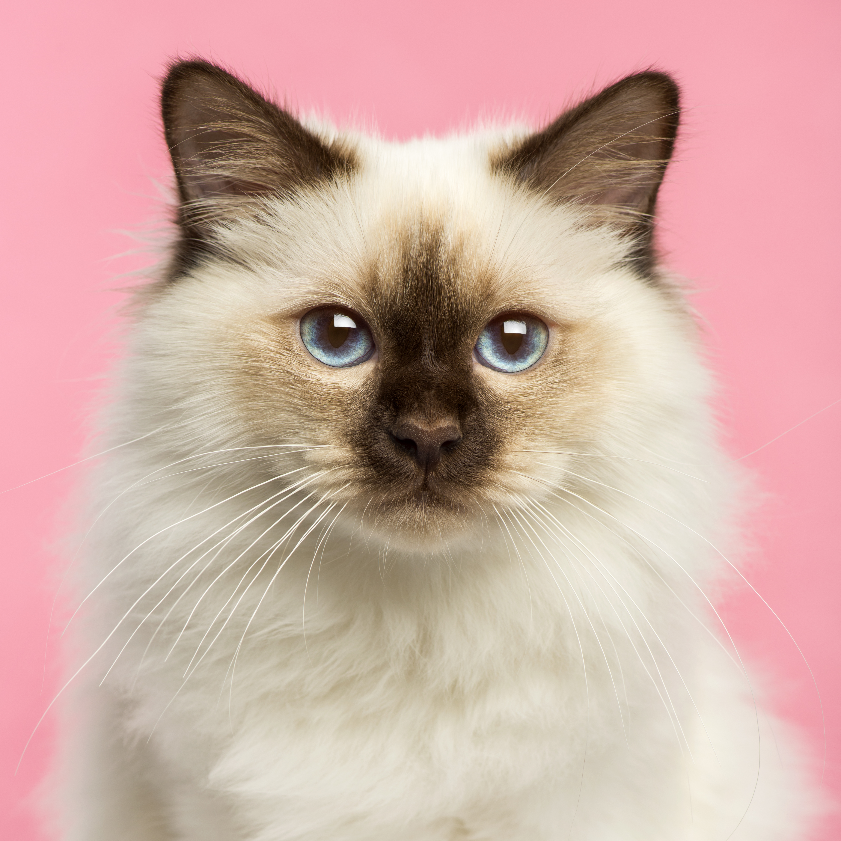
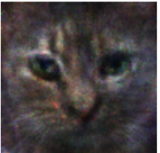
ÇÜA Mimari
Gerçek Görüntüler
Ayırıcı Kaybı
Ayırıcı Ağ
S
G
Üretici Kaybı
Üretici Ağ
(Sahte görüntü)
0.3 | 0.5 | -0.1 | … | 0.8

Slide 5
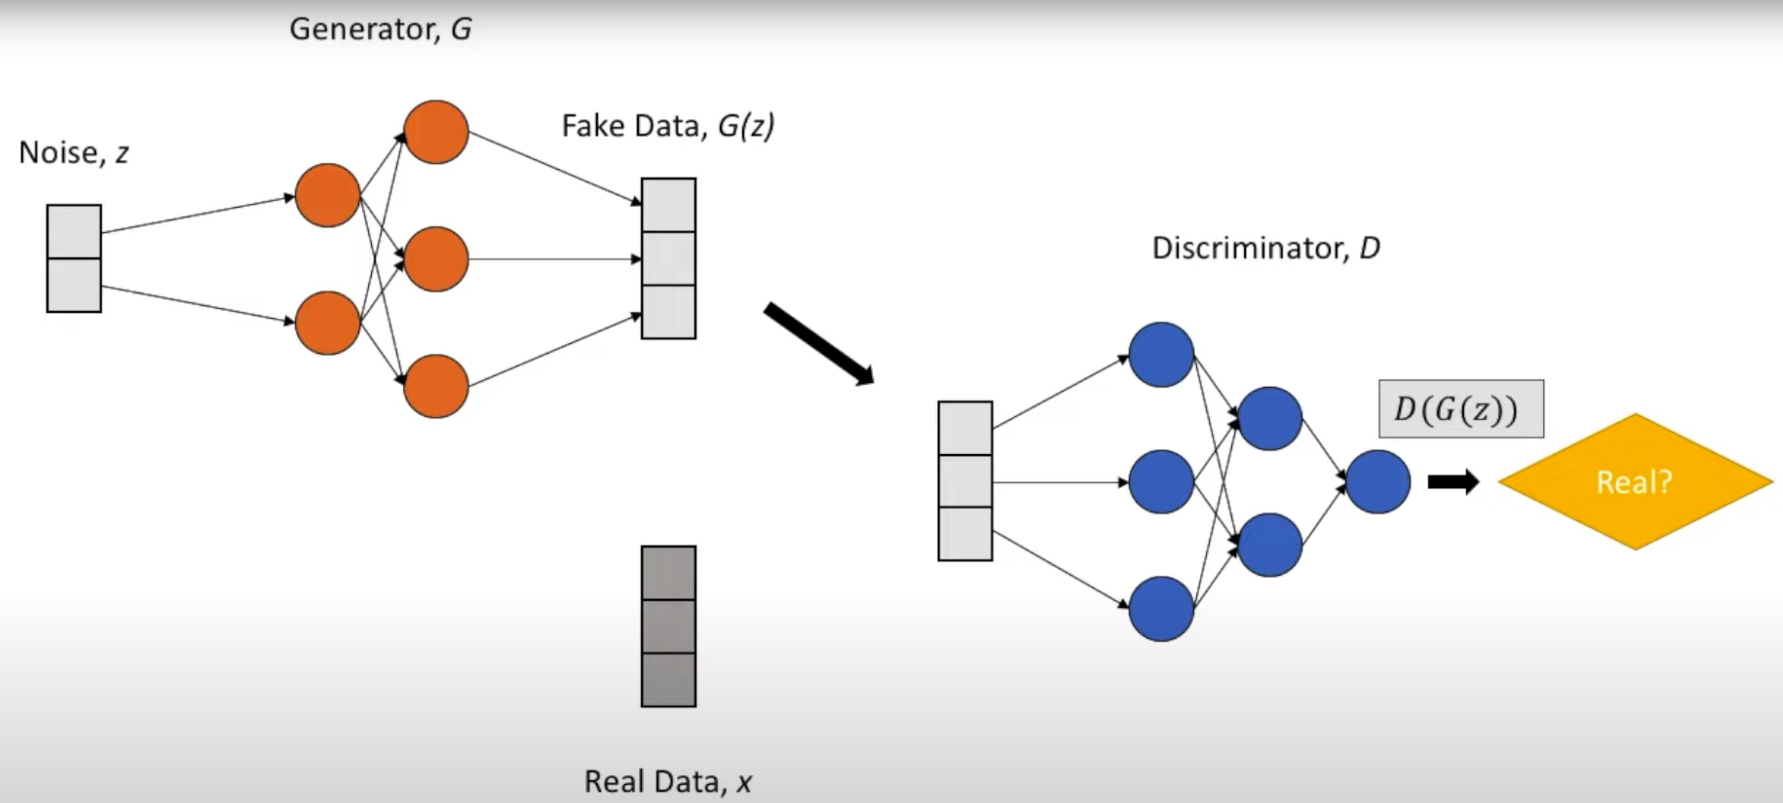
ÇÜA Mimari Detayları
Sahtenin gerçek algılanma olasılığı
D(x)
Gerçeğin gerçek algılanma olasılığı

Slide 6
ÇÜA Mimari Detayları
Gerçeğin gerçek algılanma olasılığı
Üretici düşürmeye çalışır
D(x)
D(G(z))
Üretici yükseltmeye
Ayırıcı düşürmeye çalışır
Ayırıcı yükseltmeye
Üretici düşürmeye çalışır
1-D(G(z))
Sahtenin gerçek algılanma olasılığı
Üretici düşürmeye çalışır
Ayırıcı yükseltmeye çalışır
Min-Max Game

Slide 7
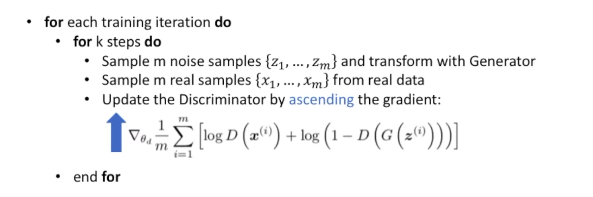
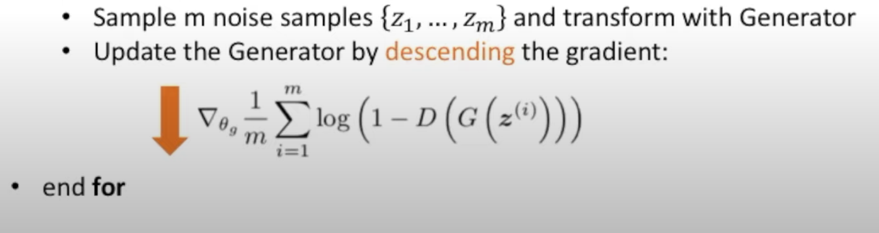
Sözde Kod
Üretici
Ayırıcı

Slide 8

Eğitim Adımları
1. ÇÜA Mimarisi Belirle (Probleme Göre Seçilir)
2. Ayırıcıyı Eğit
3. Üreticiyi Eğit
4. Tekrar Et (200-400 epoch)
5. Modeli Kaydet

